Slide 1

Instruct or Interact? Exploring and Eliciting LLMs’Capability in Code Snippet Adaptation Through Prompt Engineering
指导还是交互？通过提示工程
探索和激发大语言模型在代码片段适配方面的能力
2025.10.21 杨钰洁
软件工程顶会——ICSE 2025

Slide 2
1. 摘要
目录
2. 引言
3. 研究动机
4. 设计
5. 实验

Slide 3

摘要
问题背景：
代码片段适配（Code Snippet Adaptation）是软件开发中的一项基本活动，它要求开发者修改给定的代码片段以适应特定的需求和代码上下文，这与从零开始的代码生成（Code Generation）不同。
尽管大语言模型（LLM）在代码生成任务上表现出色，但它们在代码片段适配这一更依赖上下文和代码复用场景下的表现尚不明确。
初步研究发现，LLM 在代码适配任务上的能力弱于其代码生成能力，其一次性成功率低了近 15%，并且会产生更多与上下文相关的错误。这些错误主要归为三类：需求不明确、需求不匹配和上下文误用。

Slide 4

摘要
解决方案：
针对上述问题，论文提出了一种“交互式提示方法（interactive prompting approach）”来提升 LLM 的代码适配能力。该方法包含两个核心部分：
1. 增强提示（Enhance the prompt）：通过丰富上下文信息和分解适配任务来优化原始的提示，这有助于缓解上下文误用和改善模型对需求的理解。
2. 引入反思机制（Enable LLMs’reflection）：让 LLM 与“人类（Human）或另一个LLM 顾问（LLM counselor）”进行交互。这种交互式对话可以帮助 LLM 澄清模糊的需求，从而弥补“需求不明确”的问题。

Slide 5

摘要
达到的目标：
该解决方案取得了显著的效果，极大地提升了 LLM 在代码适配任务上的性能。
性能大幅提升：与最初的指令式提示相比，该方法将 pass@1 和 pass@5 的成功率提升了超过 40%。
缺陷修复：表现最好的人机交互模式成功解决了 202 个已识别缺陷中的 159 个。
提出替代方案：考虑到人力成本，论文建议使用多智能体交互（multi-agent interaction），即 LLM 与 LLM 顾问交互，作为一种权衡方案。该方案能达到与人机交互相当的性能，并具有出色的泛化能力。
最终贡献：为利用 LLM 实现自主的代码片段复用和适配提供了方法论上的支持。
*pass@1 和 pass@5 是用来评估代码生成模型（比如LLM）性能的常用指标，它们衡量的是模型生成代码的正确率。数字代表模型为同一个问题生成的尝试次数

Slide 6
1. 摘要
目录
2. 引言
3. 研究动机
4. 设计
5. 实验

Slide 7
引言——核心背景
软件复用 & 大语言模型 (LLM) ：
在开源社区蓬勃发展的今天，软件复用，特别是复用在线代码片段（如来自GitHub），已成为现代软件开发的主流实践。然而，这些在线代码片段往往不能直接满足开发者的特定需求，因此必须进行代码片段适配 (Code Snippet Adaptation)，即根据具体的开发上下文进行修改，而不是简单的复制粘贴。
尽管过去的研究提出了一些辅助工具，但它们大多专注于解决特定问题，如变量重命名或代码模板集成，缺乏一个通用的、预测性的自动化适配方法。
随着大语言模型 (LLM) 的兴起，它们在代码生成、代码修复等多种软件工程任务中展现出强大的能力。理论上，如果能恰当地描述任务，LLM也能执行代码适配。因此，探索LLM在代码适配任务上的潜力变得至关重要，这为解决上述通用自动化方法的缺失提供了新的机遇。

Slide 8

引言——问题与挑战
提示工程 (Prompt Engineering) ：
使用LLM的关键在于提示工程，即通过设计合适的自然语言提示来引导模型完成任务。虽然提示工程策略（如思维链CoT）在代码生成、程序修复等任务中已证明有效，但它们在代码适配这一独特任务上的适用性仍有待探索。因此，为代码适配任务设计一个最优的提示是极具挑战性的。根本原因在于，代码适配高度依赖对上下文的精确理解，LLM必须被引导去识别并严格遵守上下文中的约束。
为了深入了解这个问题，作者进行了一项实证研究，评估了三个主流LLM在代码适配任务上的表现，并发现了几个核心问题：
性能不佳：LLM在代码适配上的表现显著劣于其在代码生成上的表现（pass@1指标低了15%）。
上下文感知弱：与代码生成相比，适配任务中出现了更多与上下文相关的错误，表明LLM对上下文的感知不足。
模型表现“懒惰”：研究发现，LLM倾向于忽略代码中预先存在的缺陷，并且实际做出的修改远少于所需要的修改，表现出一种“懒惰”的倾向。
失败原因：作者将LLM适配失败的根本原因归结为三类：需求不明确、需求不匹配 和 上下文误用。

Slide 9

引言——解决方案概况
交互式提示方法 ：
基于上述发现，作者提出了一种新颖的交互式提示方法来解决LLM在代码适配中的问题。该方法主要包含三个部分：
丰富提示信息：向提示中加入更多上下文信息，以避免上下文误用。
分解任务：采用多轮对话的方式将复杂的适配任务分解，以减轻LLM的理解负担。
引入交互工作流（创新点）：该方法扩展了先前研究中提出的“翻转交互模式”，允许LLM转换角色，通过主动提问来澄清模糊的需求。这种交互通过两种方案实现：一种是人机协作 (Human-in-the-loop)，另一种是多智能体协作 (Multi-agent Collaboration)。
这个方法通过交互来弥补需求不明确的问题，并使LLM能够进行自我反思，识别并提出自己的困惑。

Slide 10

引言——主要成果与论文贡献
主要成果与发现：
该解决方案取得了非常显著的效果：
人机交互模式表现最佳：成功解决了之前发现的202个缺陷中的159个，并将 pass@1、pass@5 和 CodeBLEU 指标分别提升了41.4%、42.6%和26.1%。
多智能体交互是有效的权衡方案：虽然性能略低于人机交互（pass@5仅下降约5%），但它无需昂贵的人力投入，并且在不同类型的LLM上都表现出良好的泛化能力，是一种非常实用的替代方案。
论文贡献：
首次对LLM在代码片段适配任务上的有效性进行了系统性研究，并证明了该任务比代码生成更具挑战性。
揭示了LLM在适配任务中的懒惰”和“上下文感知弱”等局限性，并总结了其失败的三大类根本原因。
提出了一种新颖的交互式提示方法，为在软件复用任务中有效利用LLM提供了新思路。
开源了代码和标注数据，便于其他研究者复现和跟进。

Slide 11
1. 摘要
目录
2. 引言
3. 研究动机
4. 设计
5. 实验

Slide 12

研究动机——提出核心疑问，确立动机的探索方向
研究的动机始于一个未经验证的领域：虽然LLM在很多软件工程任务上表现出色，但它们在代码片段适配这一特定任务上的效果尚不明确 。为了系统地探索这一问题，作者花了一整章的内容来系统性地阐述研究动机并提供数据支持。
首先，作者设立了三个层层递进的研究问题（RQs），这三个问题构成了整个研究动机的探索框架：
RQ1: LLM在代码片段适配的效果如何？ ——确认“LLM在代码适配中的问题”是否值得研究。
RQ2: LLM在代码片段适配存在哪些具体问题？ ——如果存在问题，具体表现是什么？
RQ3: 导致这些问题的根本原因是什么？ ——只有找到根源，才能设计出有效的解决方案。。

Slide 13

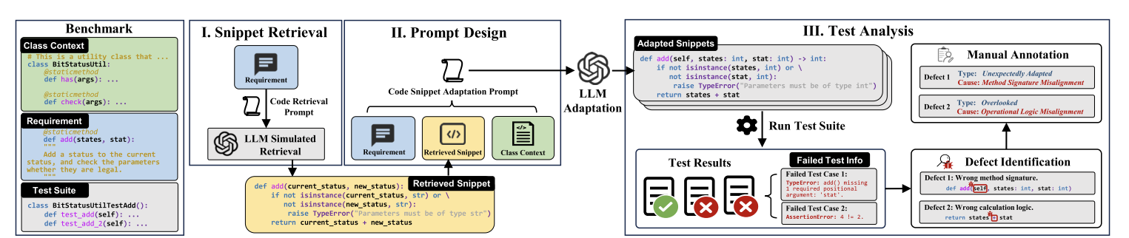
研究动机——提出核心疑问，确立动机的探索方向
为回答上述三个问题，作者设计了包含新基准构建、提示设计、测试分析三个核心环节的实验框架：
提示设计
测试分析
建立新基准的部分包括了图中benchmark（选定现有基准）、Snippet Retrieval（代码检索）、Retrieved Snippet（生成待适配的代码）
问题2和问题3主要通过测试分析部分回答

Slide 14

研究动机——验证问题存在并量化其严重性 (RQ1)
RQ1: LLM在代码片段适配的效果如何？
1. 新基准构建: 为衡量LLM在代码片段适配的效果，需要一个基准，但“现在没有现成可用的评估LLM代码片段适配能力的基准”，作者创造性地构建了一个新基准：
（1）确定新基准的“基石”: 选用一个高质量的代码生成基准 ClassEval 作为基础，通过该基准可获取图中“Benchmark”框内的全部三个核心要素：
Class Context (类上下文)：通过移除 ClassEval 中每个任务的目标方法及其调用者来获得 。
Requirement (需求)：即 ClassEval 中对目标方法的自然语言功能描述 。
Test Suite (测试套件)：ClassEval 自带的、用于验证功能是否正确的单元测试 。

Slide 15

研究动机——验证问题存在并量化其严重性 (RQ1)
RQ1: LLM在代码片段适配的效果如何？
1. 新基准构建:
现在我们有了上下文和验证标准，但还缺少一个需要被“自适应”的原始代码片段。
（2）模拟开发者检索代码（作为待适配的代码）:研究者利用第1步中的 Requirement 要素，将其作为唯一的输入提供给 GPT-3.5（即图中的 Snippet Retrieval），生成一个不包含特定上下文的“通用代码片段”（即图中的 Retrieved Snippet） ，以模拟开发者从网上查找通用代码的过程。

Slide 16
研究动机——验证问题存在并量化其严重性 (RQ1)
RQ1: LLM在代码片段适配的效果如何？
1. 新基准构建:
（3）组合成适配案例:
至此，一个完整的代码片段自适应任务实例就诞生了。它包含：
输入给LLM的内容：Class Context + Requirement + Retrieved Snippet (上一步生成的通用代码)。这三者被整合进一个“代码片段自适应提示”（Code Snippet Adaptation Prompt）中 。
用于评估的内容：Test Suite。它不作为输入给LLM，而是在LLM生成自适应后的代码后，用来运行和评估其正确性 。
通过以上流程，研究者成功地将一个代码生成基准转化为了一个包含410个适配案例的代码片段适配基准

Slide 17
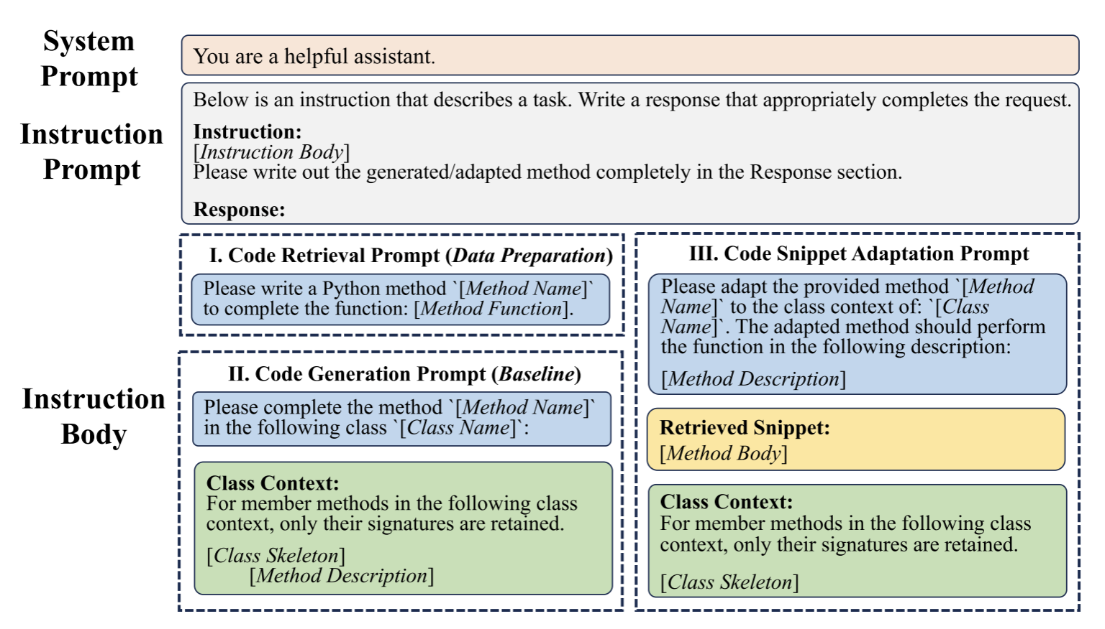
研究动机——验证问题存在并量化其严重性 (RQ1)
2. 提示设计（Prompt Design）:
作者开发了由两部分组成的提示框架：
1）一般系统提示
2）详细说明任务具体要求的指令提示。
代码检索提示（数据准备）、代码生成（基线）和代码段自适应遵循这两部分结构，并通过其指令内容进行区分，如右图所示。
RQ1: LLM在代码片段适配的效果如何？

Slide 18
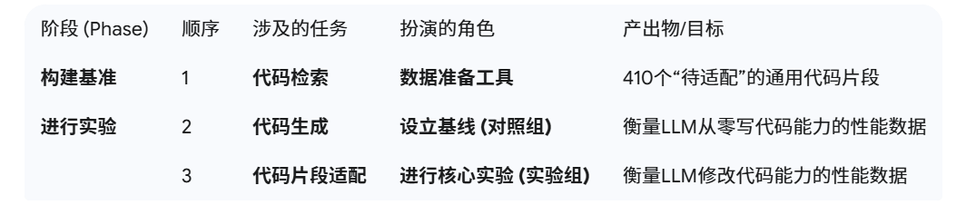
研究动机——验证问题存在并量化其严重性 (RQ1)
RQ1: LLM在代码片段适配的效果如何？
2. “代码生成”任务基线:
确保对比公平性：为了科学地衡量LLM代码自适应的效果，研究者设立了一个“代码生成”任务作为基线（Baseline） 。关键在于，代码生成任务的提示与自适应任务的提示遵循统一的结构，并提供了完全相同的 Requirement 和 Class Context 信息，唯一的区别是不提供“Retrieved Snippet” 。这确保了两个任务提供给模型的上下文信息量是对等的，从而保证了比较的公平性。

Slide 19
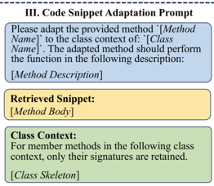
研究动机——验证问题存在并量化其严重性 (RQ1)
2. 代码段自适应提示设计:
这个阶段是研究的核心，即如何构建有效的提示来引导 LLM 完成代码自适应任务。
①Code Snippet Adaptation Prompt（代码片段自适应提示）: 研究者设计了一种结构化的提示 。如图所示，这个提示整合了三个关键信息：
Requirement（需求）: 从ClassEval基准中提取的自然语言描述，告知LLM要完成什么功能。
Retrieved Snippet（待自适应的片段）: 提供了需要修改的基准代码。
Class Context（类上下文）: 目标方法所在类的代码环境（通常只保留方法签名），
为LLM提供代码需要嵌入的具体环境信息 。
RQ1: LLM在代码片段适配的效果如何？

Slide 20
研究动机——验证问题存在并量化其严重性 (RQ1)
RQ1: LLM在代码片段适配的效果如何？
2. 代码段自适应提示设计:
②LLM Adaptation（LLM自适应）: 将上述精心设计的提示输入到LLM中（如GPT-3.5、CodeLlama等） 。LLM的任务是理解所有输入信息，并对“Retrieved Snippet”进行修改，使其能够正确地在给定的“Class Context”中运行，并满足“Requirement”中描述的功能。
③Adapted Snippets（自适应后的片段）: LLM的输出结果，即经过修改后的代码片段，进入第三阶段“Test Analysis”接受检验和评估。

Slide 21
研究动机——验证问题存在并量化其严重性 (RQ1)
RQ1: LLM在代码片段适配的效果如何？
3. 测试分析:
研究者选取了三个流行的LLM（GPT-3.5, CodeLlama, Llama-3）进行测试 ，将 LLM 生成的“Adapted Snippets”放入相应的类上下文中，并执行基准中预定义的测试套件（Test Suite）。
Test Results（测试结果）: 测试结果会显示哪些测试用例通过（打勾的文档），哪些失败（打叉的文档）。
Failed Test Info（失败测试信息）: 对于失败的测试用例，会生成详细的错误报告，例如断言错误（AssertionError）、命名错误（NameError）等 。

Slide 22
研究动机——验证问题存在并量化其严重性 (RQ1)
RQ1: LLM在代码片段适配的效果如何？
3. 测试分析:
Defect Identification（缺陷识别）: 研究人员（论文的第一和第五作者）会手动检查这些失败信息，定位并识别出导致测试失败的代码缺陷 。
Manual Annotation（手动标注）: 研究者对识别出的每个缺陷进行手动标注和分类 ，用以研究缺陷产生原因。
分析具体测试结果时，采用 pass@k 和 CodeBLEU 作为核心评估指标 。pass@k 通过单元测试来衡量代码的功能正确性（一次性或k次内成功的概率），而 CodeBLEU 则从语法和语义层面评估生成代码与标准答案的相似度 。

Slide 23
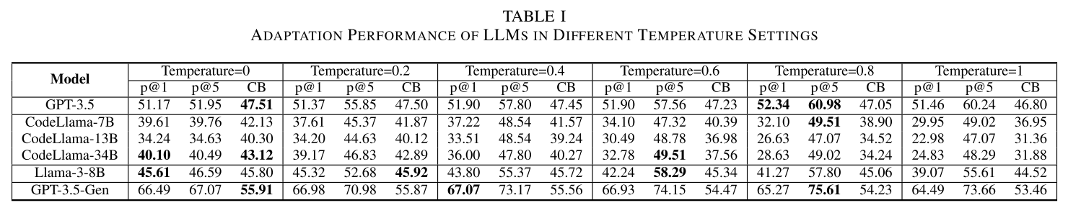
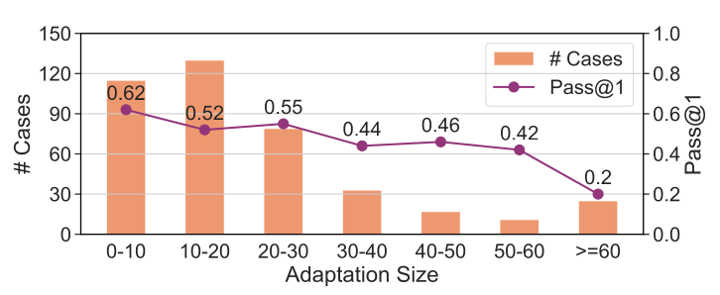
研究动机——验证问题存在并量化其严重性 (RQ1)
研究发现:
即便是表现最好的GPT-3.5模型，其在代码适配任务上的性能也远不如代码生成。
如原文表 I 所示，与代码生成相比，GPT-3.5在代码适配上的pass@1得分下降了14.73 ，pass@5下降了14.63 ，CodeBLEU也下降了8.40 。如图，当所需代码修改量超过30和60个时，pass@1成功率出现两次明显的下跌 。
这一实验验证了：目前LLM在代码片段适配的效果很差，说明该问题值得研究

Slide 24
动机深化——效果“为何差”的具体诊断 (RQ2)
RQ1: LLM在代码片段适配存在哪些具体问题？
研究方法与过程:
1. 案例抽样与手动分析: 为进行深入的定性分析，研究者从上一实验生成的410个案例中随机抽取了200个进行手动分析 。
2. 缺陷识别与分类: 由论文的第一和第五作者共同执行。他们首先运行测试套件（一套用于自动评判最终适配好的代码是否功能正确的单元测试），根据失败的测试用例来定位GPT-3.5生成代码中的缺陷 。接着，他们设计了一个缺陷来源分类系统，将所有缺陷归为三类：“被忽视” 、“无效适配”和 “意外适配”。
3. 保证分析的可靠性: 为了确保标注的一致性和客观性，两位标注员之间的分歧会先进行讨论，无法解决的则交由第二作者进行最终裁决 。整个过程的科恩卡帕系数 (Cohen's Kappa) 高达0.88，表明标注员之间有很强的一致性 ，从而保证了分析结果的可靠性。

Slide 25
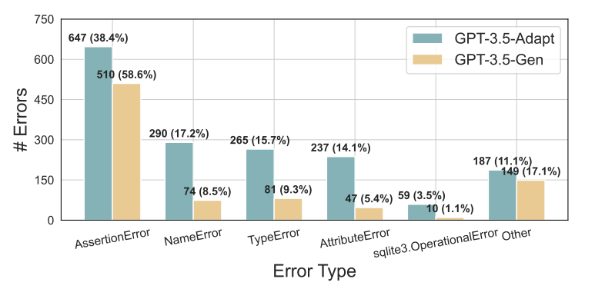
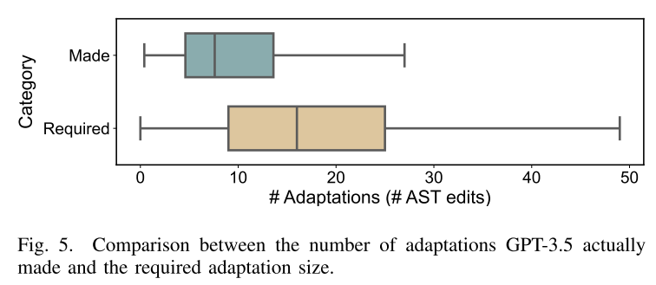
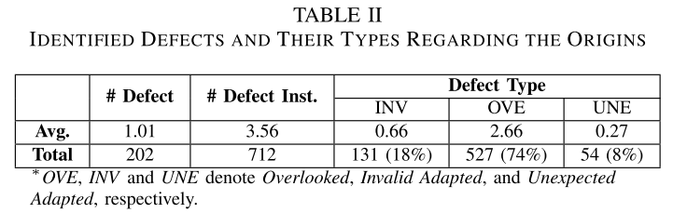
动机深化——效果“为何差”的具体诊断 (RQ2)
研究回答了LLM在代码片段适配存在哪些具体问题:
问题一：上下文感知能力弱
如条形图所示，与代码生成相比，适配任务（绿色）产生了多得多的NameError、TypeError和AttributeError 。这三类错误合计占比高达47.0% 。
问题二：模型“懒惰”且倾向于忽视问题
如表所示，在识别出的712个缺陷实例中，高达74%（527个实例）属于“被忽视”【OVE】的类别 。
如箱线图所示，通过对比LLM实际做出的修改（made）和理论上需要的修改数量（required），发现LLM平均只完成了一半左右的必要修改 。

Slide 26
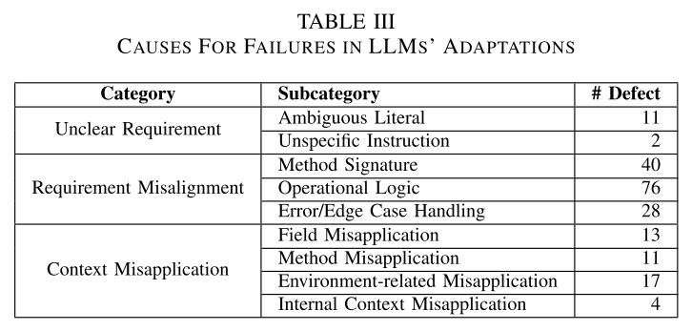
动机深化——直击根本原因，为新方案指明方向 (RQ3)
RQ3: 导致这些问题的根本原因是什么？
研究方法与过程:
1. 采用主题分析法 (Thematic Analysis) 。同样由两位核心作者独立进行。他们首先为每个缺陷案例编写根本原因的描述，然后反复阅读这些描述，将相似的描述进行编码和分组，形成初始的主题 。
2.通过迭代精炼主题，他们不断地重新评估和组合这些主题，直到形成稳定且有说服力的分类体系 。最终，所有作者共同审核并确定了最终的三大类九小类的根本原因分类。
归纳三大根本原因:（表Ⅲ）

Slide 27

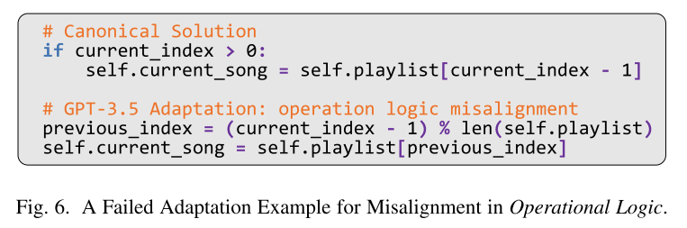
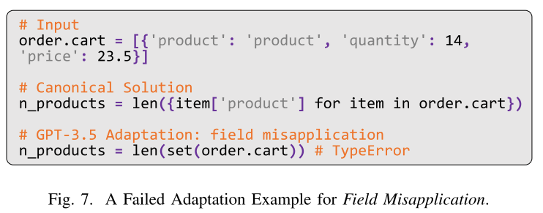
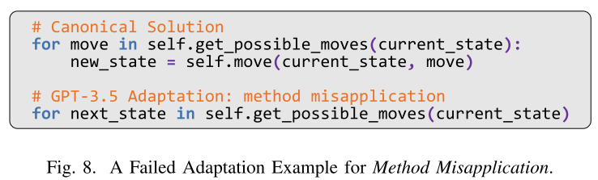
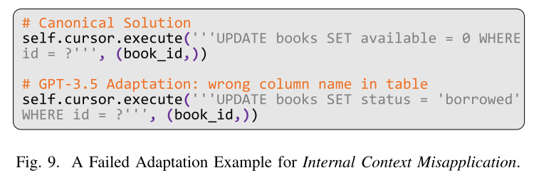
动机深化——直击根本原因，为新方案指明方向 (RQ3)
归纳三大根本原因:（表Ⅲ）
需求不明确 (Unclear Requirement): 用户提供的需求本身存在模糊性。
需求不匹配 (Requirement Misalignment): 即使需求清晰，LLM也未能严格遵守。（图 6 展示了一个操作逻辑不匹配的典型例子）
上下文误用 (Context Misapplication): LLM错误地理解和使用了代码上下文中的元素。（图 7, 8, 9 分别展示了字段误用、方法误用和内部上下文误用的具体代码案例）
任务要求previous_song 方法播放列表到第一首歌就停止，但LLM却实现了一个循环播放列表，导致播放到第一首歌时会错误地跳转到最后一首歌。
get_possible_moves 方法的返回值是下一步的“动作” (move)，而不是“下一个状态” (next_state)。但LLM直接将其返回值当作“下一个状态”来使用，混淆了“动作”和“动作产生的结果”，导致了 TypeError
LLM在更新数据库时，凭空捏造了一个不存在的列名。它试图更新名为 status 的列，但实际上正确的列名叫 available。这个错误的SQL语句导致了数据库操作失败 (sqlite3.OperationalError)。
代码中的 order.cart 字段是一个字典列表 ([{'product': ...}])。LLM直接尝试将这个列表转换成集合 (set(order.cart))，但这在Python中是非法的，因为字典不能被放入集合，从而导致了 TypeError

Slide 28
最终动机
下图清晰地描绘了动机研究实验的完整逻辑链： 从利用 ClassEval 准备基准 (Benchmark)，到通过LLM模拟检索创造出待适配的代码（阶段I），再到执行核心的适配任务（阶段II），最后通过一套严谨的、结合自动化测试和人工深度分析的流程（阶段III），最终系统性地得出了LLM在代码适配任务上的性能表现、具体问题以及失败的根本原因。
作者通过这样一套定量与定性结合、严谨的多人标注与迭代分析的研究过程，确立了论文的研究动机：
不仅要“提升LLM在代码片段适配上的性能”，还要设计一个能够系统性地、有针对性地解决上述三大类、九小类具体问题的方法。

Slide 29
1. 摘要
目录
2. 引言
3. 研究动机
4. 设计
5. 实验

Slide 30

设计-总览
交互式提示方法：
目的是解决动机研究中发现的问题，可以视为对动机研究流程的一种系统性、多层次的改进。这个方法分为两大核心步骤，每一步都针对前述的特定问题：
提示增强: 通过提供更丰富、更结构化的信息，直接提升LLM的理解能力 ，解决上下文误用和需求不匹配的问题 。这一步的产出被称为“增强提示” 。
交互式工作流集成: 在增强提示的基础上，引入一个允许LLM反思和提问的“翻转交互”机制 ，主要用于解决需求不明确的问题 。这一步根据交互对象的不同，又分为两种具体方案：
人机交互 (Human-LLM Interaction)
多智能体交互 (Multi-Agent Interaction)

Slide 31
设计-提示增强
包含两个具体手段：
1. 丰富上下文
目的: 解决前面发现的“上下文误用”问题 。
具体做法: 不再像初始提示那样只提供一个类骨架（仅有方法签名），而是提供更详尽的上下文信息，包括：
完整的代码实现: 上下文中的所有（与目标方法无依赖关系的）方法，都提供其完整的代码 。
文档与描述: 提供这些方法的文档字符串和输入输出描述，以帮助LLM理解其功能和正确用法 。
目的: 缓解“需求不匹配”问题 。
具体做法: 在提示中明确地指出目标方法在实现时必须遵守的依赖约束 ，例如：
通过模板化的语句告知LLM：“该方法应使用以下库: [Packages], 字段: [Fields], 方法: [Methods]” 或 “该方法不应使用任何外部库、成员变量或方法” 。

Slide 32
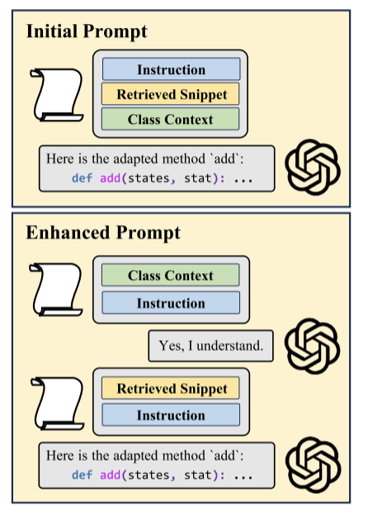
设计-提示增强
2. 分解任务
目的: 解决因初始提示信息量过大（需求、代码片段、上下文全在一起）而导致的“需求不匹配”和“上下文误用”问题 。
具体做法: 如图，将单个冗长的提示，重构为一个多轮对话的形式：
第一轮对话: 只向LLM提供类上下文，并指示它去理解，但不要求它生成任何解释，以降低成本 。
第二轮对话: 在LLM确认理解上下文后，再向其提供需求和待适配的代码片段，要求它进行最终的适配预测 。
这种分步方法可以减轻LLM处理超长上下文的负担 ，并通过在适配前“刷新”其对上下文的记忆，来对抗其“过度泛化”的自然倾向 。

Slide 33
设计-交互式工作流集成
这一部分是整个方法的核心创新，旨在解决最棘手的“需求不明确”问题 。
核心思想: 借鉴软件工程中需求获取的沟通模式 ，并利用先前研究提出的“翻转交互” 模式 。即不再被动地等待指令，而是让LLM主动评估现有信息的充分性和清晰度 ，如果发现信息缺失或存在困惑，就主动向用户提问以获取更多信息 。
交互配置: 通过初步实验，作者将交互流程配置为：LLM最多可以提3个问题，并且交互只进行一轮 。
该方法主要有两个方案。

Slide 34
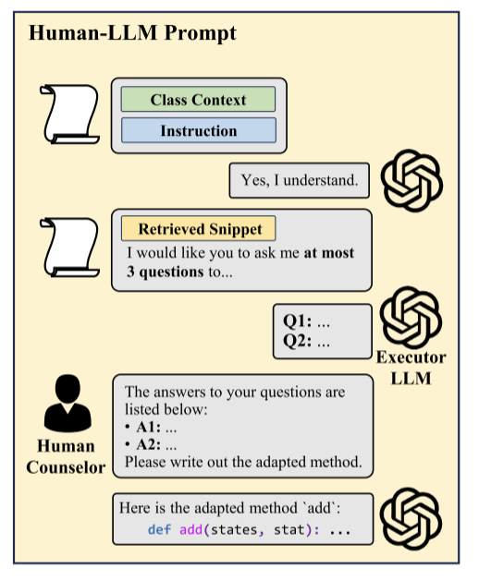
设计-交互式工作流集成
1. 人机交互方案
目的: 实现最理想的交互效果 。
具体做法 (如图) ：
LLM（Executor）在分析完任务后，向人类开发者（ Counselor）提出多个问题 。
人类开发者根据自己的专业知识回答这些问题 。
LLM根据获得的补充信息，生成最终的适配代码 。
成本: 这种方式效果虽好，但人力成本高昂 。实验中，在200个案例上进行该交互共花费了96个工时 。

Slide 35
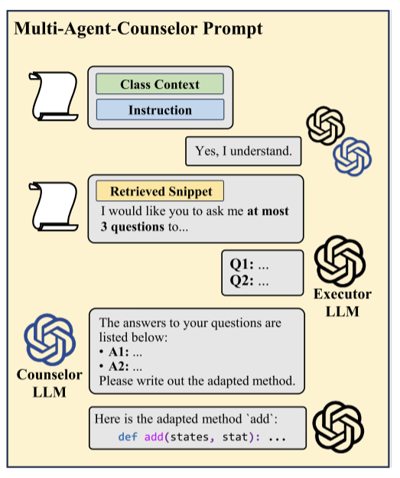
设计-提示增强
2. 多智能体交互方案（有两个子方案）
目的: 在保证效果的同时，消除高昂的人力成本，实现完全自动化 。
子方案一：多智能体顾问
具体做法 (如图) ：
引入另一个LLM扮演“顾问” (Counselor)的角色 。
执行者LLM（Executor）向顾问LLM提问 。
顾问LLM根据上下文和检索到的代码片段来生成答案 。
执行者LLM根据顾问的回答来完成适配 。

Slide 36
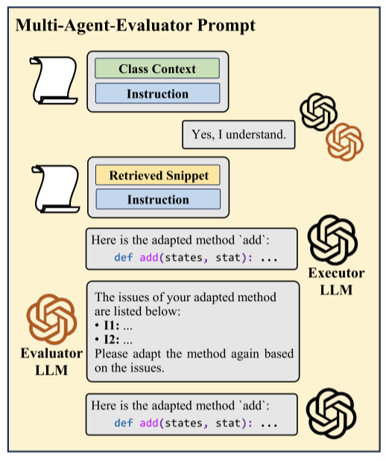
设计-提示增强
2. 多智能体交互方案（有两个子方案）
目的: 在保证效果的同时，消除高昂的人力成本，实现完全自动化 。
子方案二：多智能体评估者
具体做法 (如图) ：
引入另一个LLM扮演“评估者” (Evaluator) 的角色，使用上下文理解提示进行初始化 。
执行者LLM先生成一个版本的代码 。
评估者LLM对这段代码进行审查，并生成一个问题列表 。
执行者LLM根据问题列表对代码进行修正。

Slide 37
1. 摘要
目录
2. 引言
3. 研究动机
4. 设计
5. 实验

Slide 38


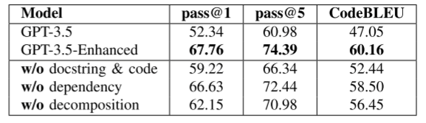
实验
通过一系列实验来验证基于动机研究实验流程，新提出的增强提示和交互式工作流的实际效果。
实验一：评估“增强提示”的效果：
实验设置：
GPT-3.5模型使用经过“丰富上下文”和“分解任务”两个步骤优化后的“增强提示”来完成适配任务 。
同时，他们还进行了消融研究，即分别去掉某一个增强项（如去掉丰富的上下文、依赖信息、任务分解），来检验每一个增强项各自的贡献 。
实验结果：
显著的整体提升: 与“初始提示”相比，“增强提示”使GPT-3.5的性能大幅提升 。pass@1提升了29.46%，pass@5提升了21.99%，CodeBLEU提升了27.86% 。
上下文信息最关键: 消融研究发现，“丰富代码上下文”（即提供完整的代码和文档）这一项带来的性能增益最大，对pass@1的贡献达到了8.54% 。任务分解也有效，对pass@1有5.61%的提升。

Slide 39
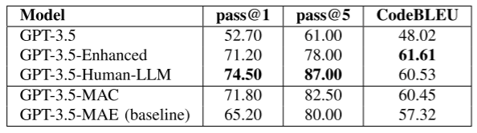


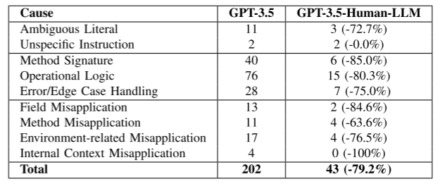
实验
实验二：评估“人机交互”的效果 ：
实验设置：
这个实验在动机研究实验中手动分析过的200个案例上进行 。
人类专家（具备五年以上Python经验的参与者）与GPT-3.5进行交互，回答模型为澄清需求而提出的问题，然后模型根据回答生成最终代码 。
实验结果：
性能达到顶峰: “人机交互”取得了所有方法中的最佳性能 。与“初始提示”相比，pass@1提升了41.4%，pass@5提升了42.6% 。
强大的缺陷修复能力: 该方法成功解决了之前发现的202个缺陷中的159个，修复率高达78.7% 。尤其是在修复方法签名、字段误用和内部上下文误用等问题上效果极佳 。
局限性: 尽管效果最好，但仍有2个由“不具体指令”导致的缺陷
未能解决 。更重要的是，人力成本极高（实验花费96个工时），
这限制了其在真实场景中的实用性。

Slide 40
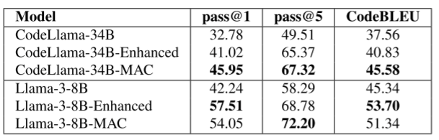
实验
实验三：评估“多智能体交互”的效果 ：
实验设置：
为了解决人力成本问题，研究者测试了自动化交互方案。
核心方案（MAC） : 让LLM（顾问）回答LLM（执行者）的问题 。
基线方案（MAE）: 让LLM（评估者）在LLM（执行者）生成代码后进行审查和反馈 。
为了验证方法的泛化能力，研究者还在另外两款指令微调模型（CodeLlama-34B 和 Llama-3-8B）上测试了MAC方案的效果。
实验结果：
MAC方案是优秀的权衡: MAC方案的性能优于“增强提示”，pass@5得分提升了4.50 ，虽然略低于“人机交互”，但完全无需人力投入，是性能和开销之间的绝佳权衡 。
MAE基线方案效果不佳: MAE方案的性能在所有指标上都不如MAC方案 。原因是“评估者”LLM有时会提供不准确的反馈，反而误导了“执行者”，导致了更多错误 。
泛化能力得到验证: MAC方案在CodeLlama和Llama-3模型上也取得了性能提升 ，这证明了该方法的有效性与具体模型无关，具有良好的泛化能力 。

Slide 41
谢谢观看
2025.10.21

